Slide 1
13장. 데이터 분석 및 시각화

Slide 2
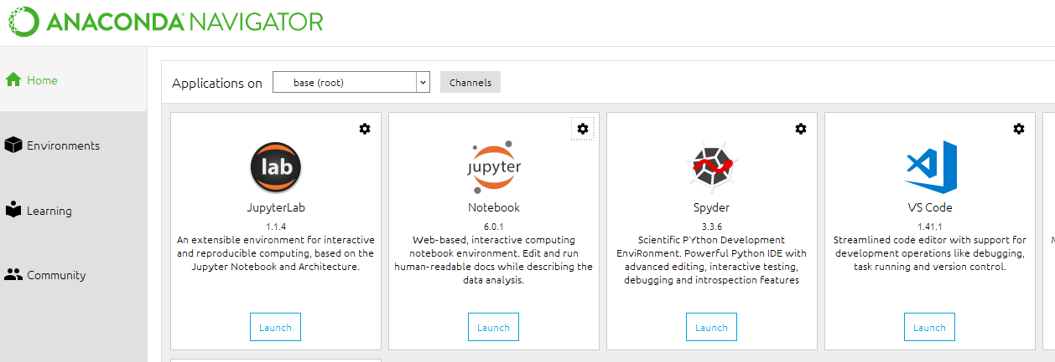
아나콘다 설치하기
▶ 아나콘다 설치 -> anaconda 네비게이터 -> jupyter notebook
www.anaconda.com
개발도구 IDE

Slide 3
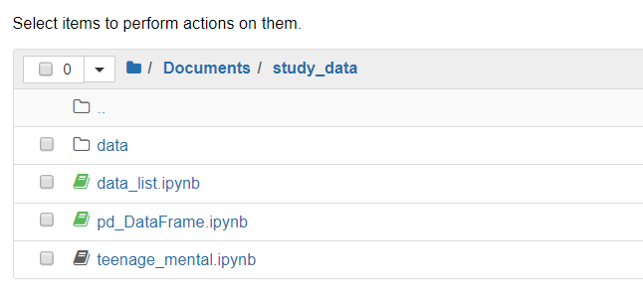
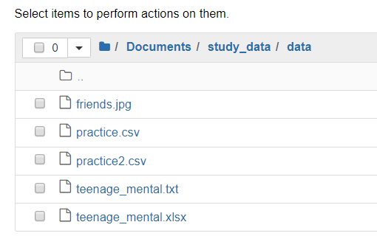
jupyter notebook 사용
study_data 폴더 생성하고 경로 설정하기

Slide 4
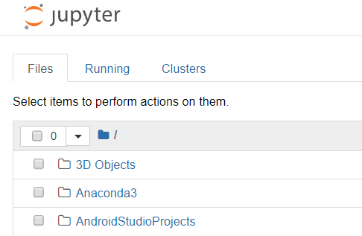
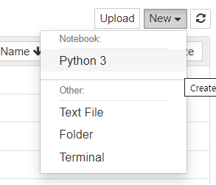
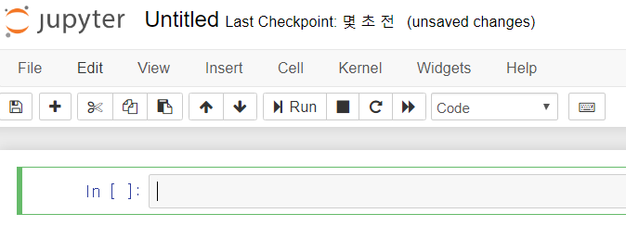
jupyter notebook 사용
우측상단 New->
Python3
코드 입력,
실행 : Run 또는
shift + Enter

Slide 5
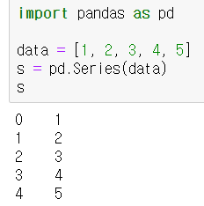
Pandas 라이브러리
Pandas 패키지
대부분의 데이터는 시계열(Series)이나 표(table)의 형태로 표현
Series클래스와 DataFrame클래스가 제공된다.
Series 클래스
값(value) + 인덱스(Index)의 형태이다.
1차원 벡터 데이터에 행방향 인덱스를 붙인 것.

Slide 6
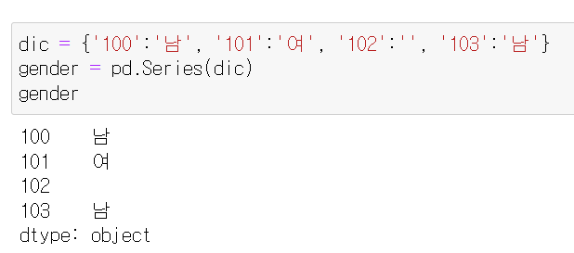
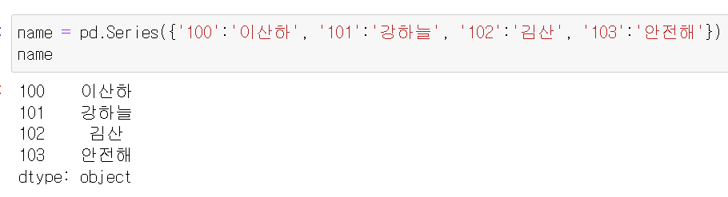
Pandas 라이브러리

Slide 7
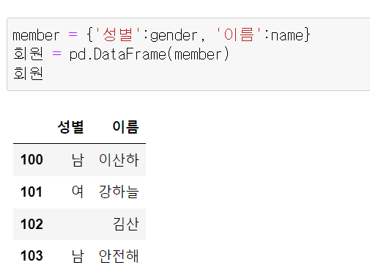
Pandas 라이브러리
DataFrame(데이터 프레임)
2차원 행렬 데이터에 행방향 인덱스를 붙인 것이다.(2차원 리스트)
열방향 인덱스도 붙일 수 있다.

Slide 8
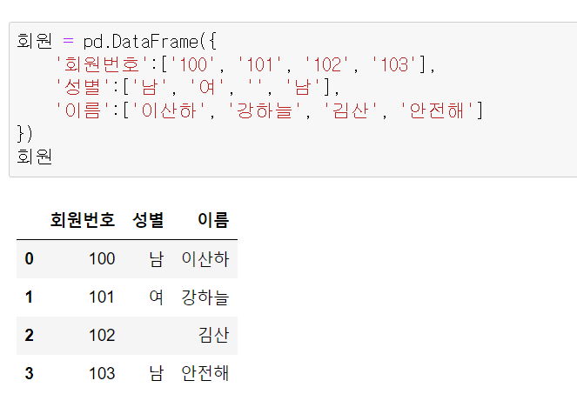
Pandas 라이브러리

Slide 9
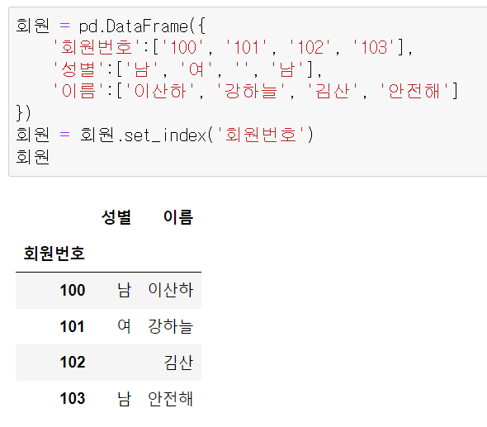
Pandas 라이브러리

Slide 10
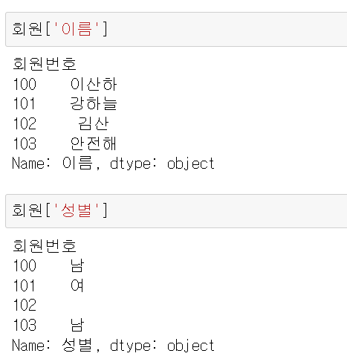
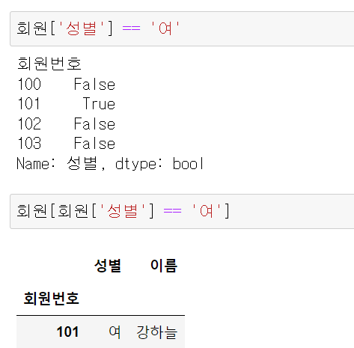
Pandas 라이브러리

Slide 11
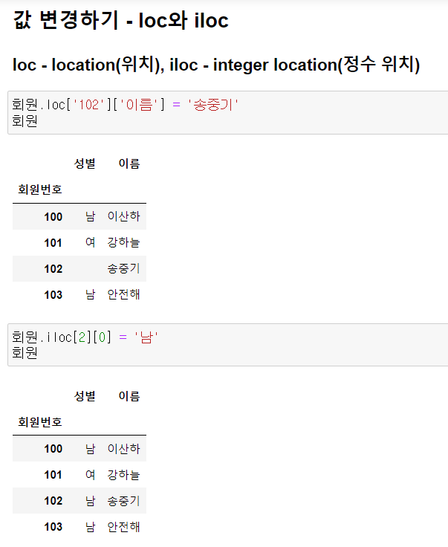
Pandas 라이브러리

Slide 12
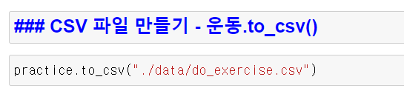
Markdown 문서 이해하기
◈ Markdown 문서 이해하기
# 큰제목
## 중간 제목
### 작은 제목
Markdown
◈ 주요 단축키
위로 셀 추가 - [a]
아래로 셀 추가 - [b]
선택 셀 삭제
- [d][d] (d를 두번 누름)

Slide 13
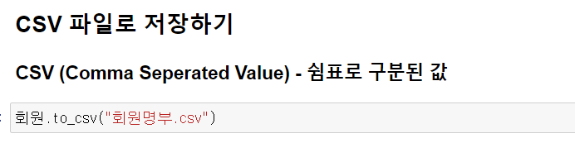
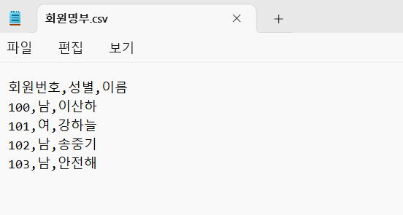
Pandas 라이브러리

Slide 14
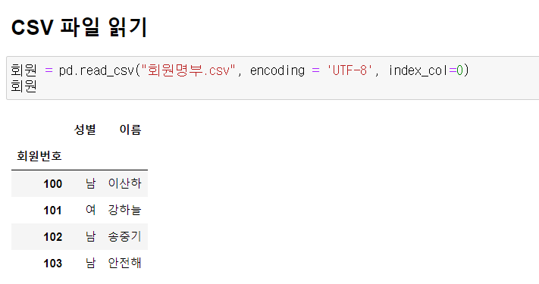
Pandas 라이브러리

Slide 15
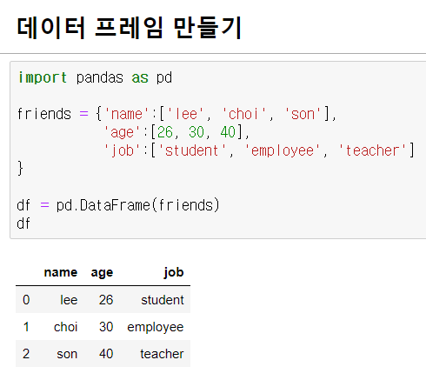
DataFrame 만들기 예제

Slide 16
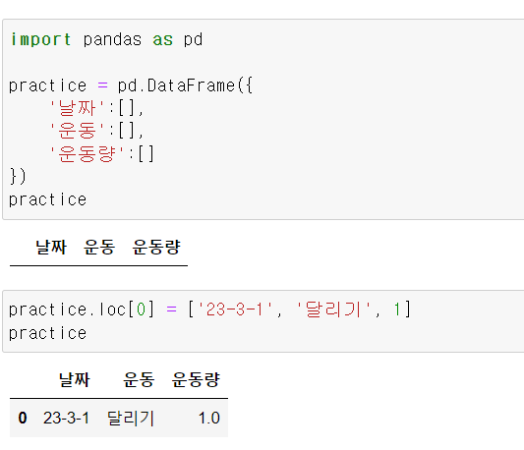
DataFrame 만들기 예제
운동(practice) 데이터프레임 만들기

Slide 17
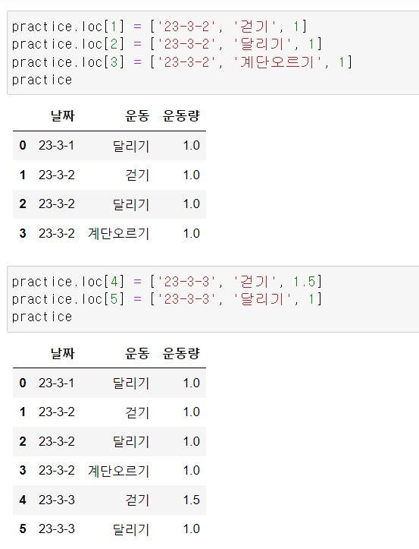
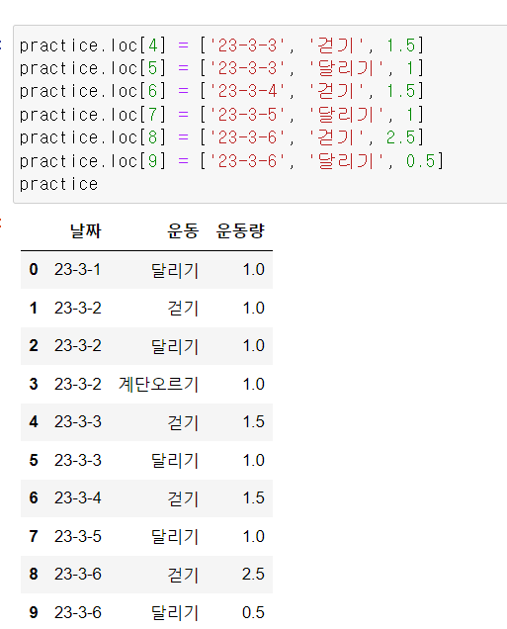
DataFrame 만들기 예제

Slide 18
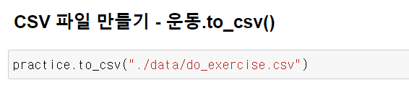
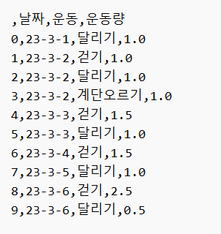
DataFrame 만들기 예제
csv파일로 내보내기

Slide 19
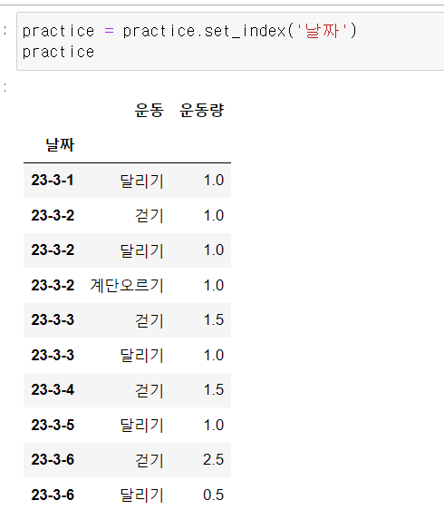

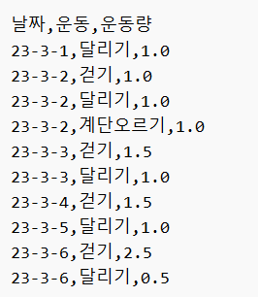
DataFrame 만들기 예제
csv파일로 내보내기 – ‘날짜’ : 인덱스로 설정

Slide 20
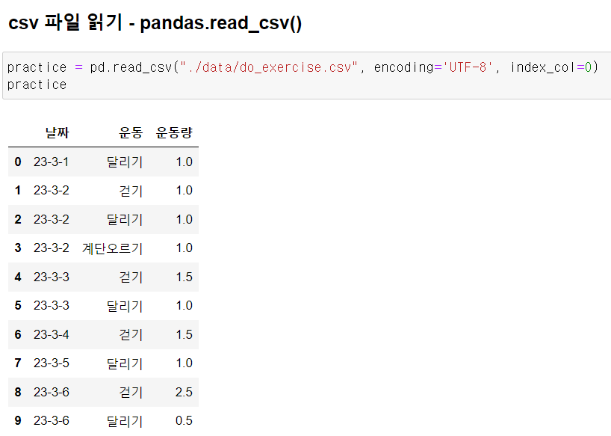
DataFrame 만들기 예제
csv파일 읽기

Slide 21
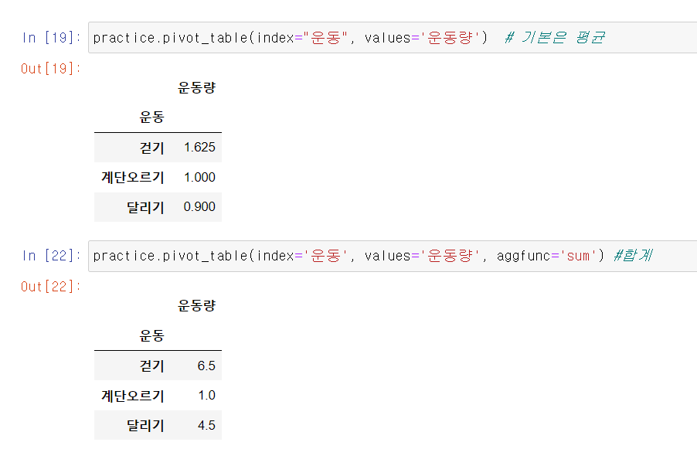
DataFrame 만들기 예제

Slide 22
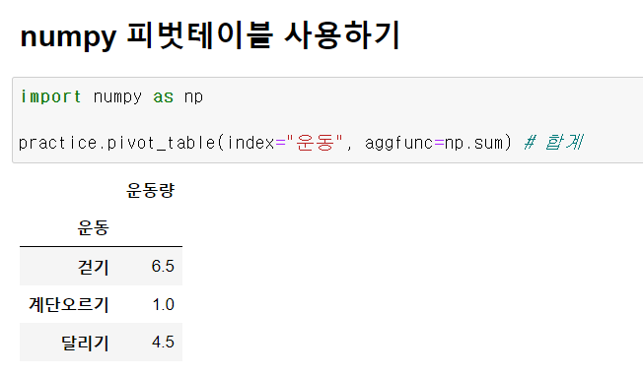
numpy 라이브러리

Slide 23
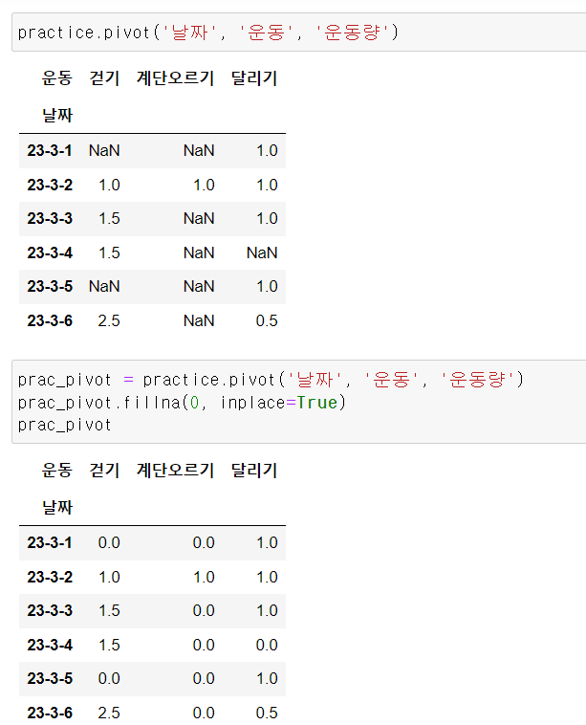
numpy 라이브러리

Slide 24
판다스로 시간표 만들기
아래 학원 시간표를 판다스 DataFrame으로 저장하고, 빈 칸을 ‘X’로 변경한 다음, csv 파일로 저장하세요.(csv는 상위 폴더인 data에 저장됩니다.)
 | 월요일 | 수요일 | 금요일
1교시 | 국어 | 영어
2교시 | 수학 | 영어 | 수학
3교시 |  | 수학 | 국어

Slide 25
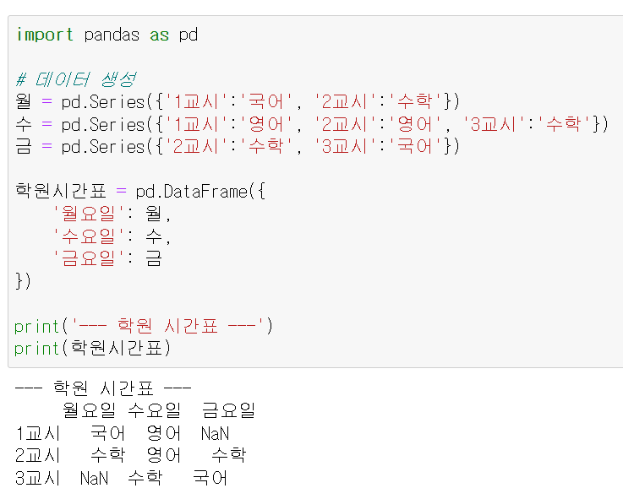
판다스로 시간표 만들기

Slide 26
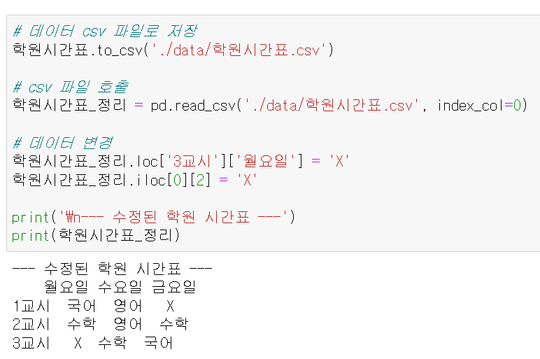
판다스로 시간표 만들기

Slide 27
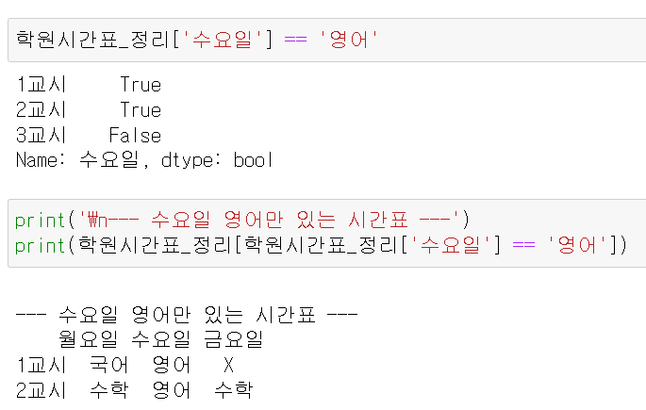
판다스로 시간표 만들기

Slide 28
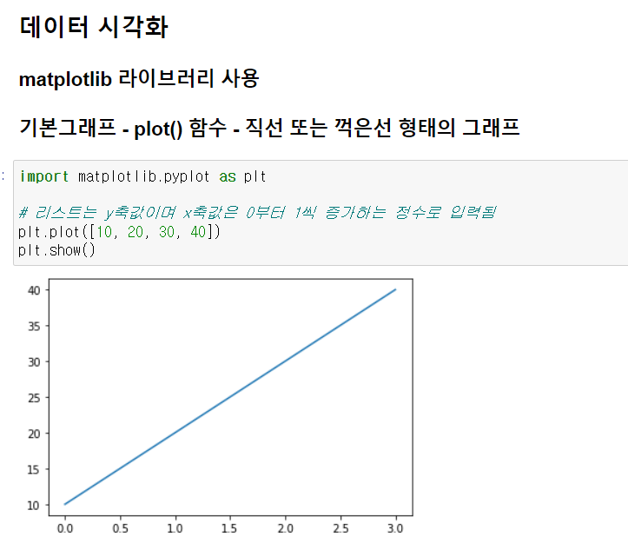
Matplotlib 모듈

Slide 29
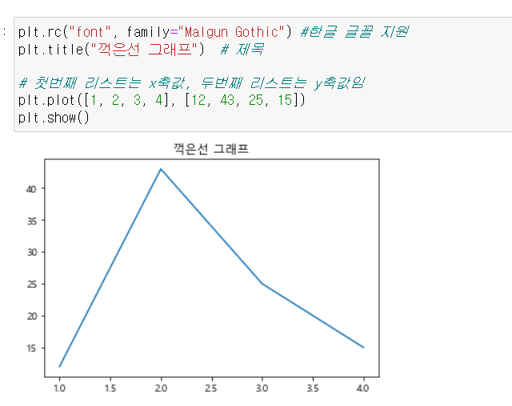
Matplotlib 모듈

Slide 30
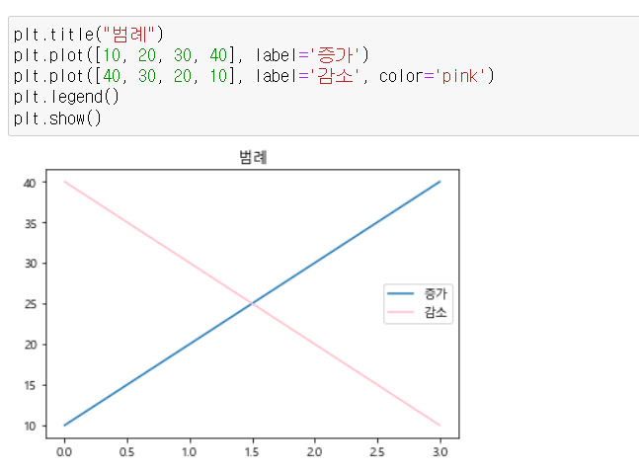
Matplotlib 모듈

Slide 31
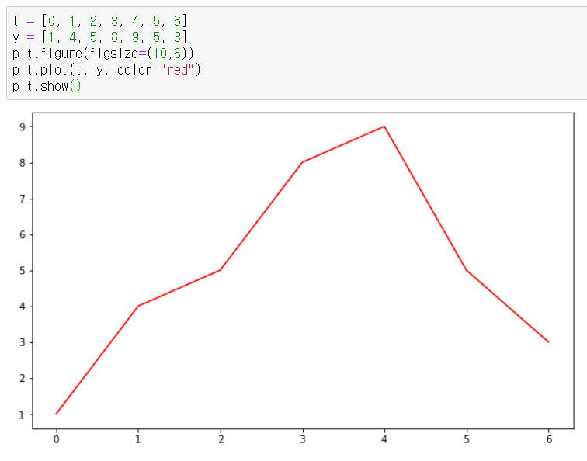
Matplotlib 모듈

Slide 32
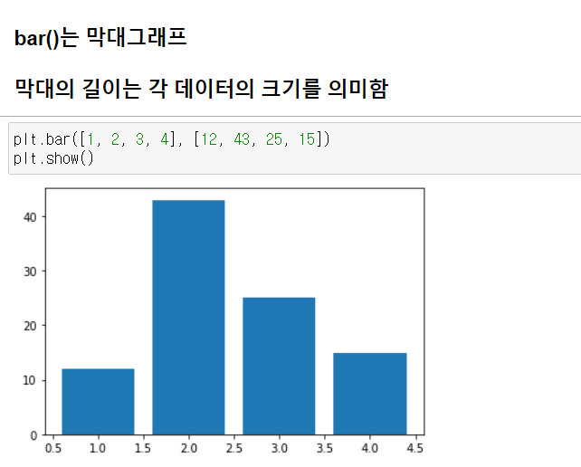
Matplotlib 모듈

Slide 33
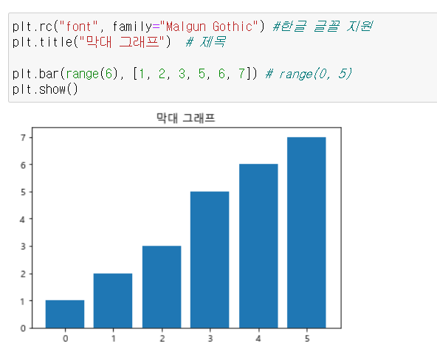
Matplotlib 모듈

Slide 34
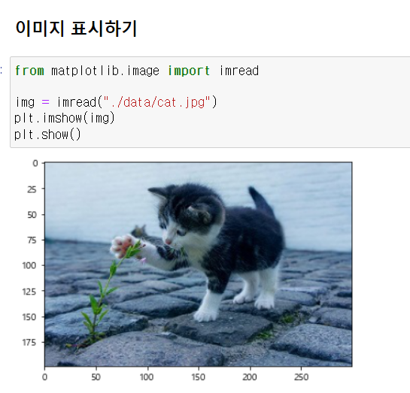
Matplotlib – 이미지 표시

Slide 35
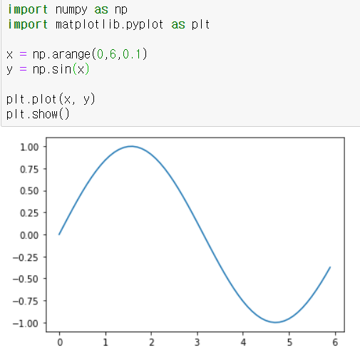
Matplotlib + Numpy 모듈

Slide 36
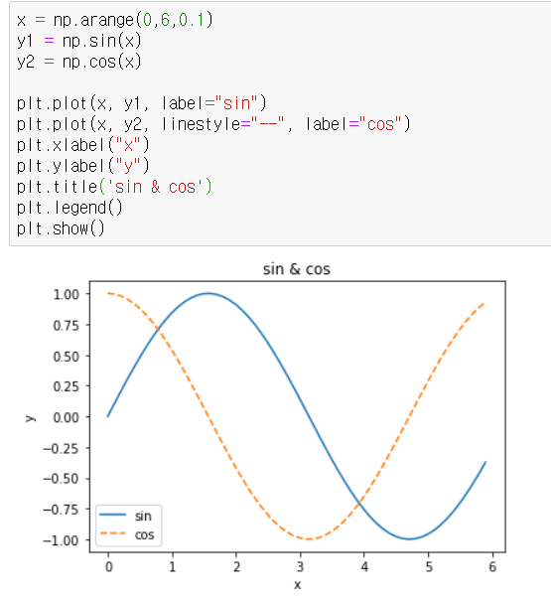
Matplotlib + Numpy 모듈

Slide 37
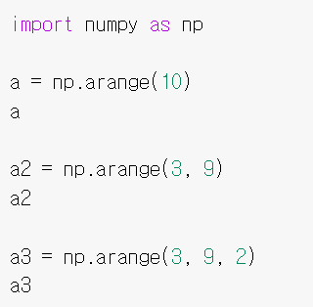
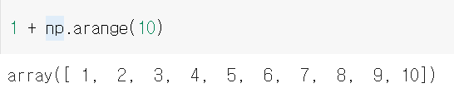
Numpy 모듈
넘파이(Numpy)
Numerical Python의 줄임말이다.
수치 계산용 파이썬 라이브러이다.
배열이나 행렬 계산에 사용된다.- 딥러닝에 자주 등장
pandas와 matplotlib의 기반이기도 하다.
넘파이 배열 생성하기
2는 step #3, 5, 7

Slide 38
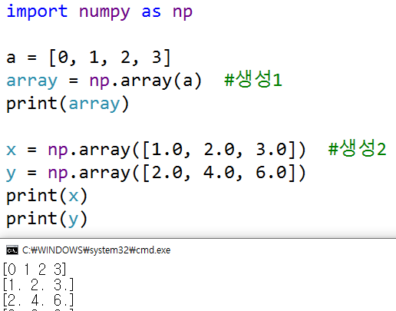
Numpy 모듈
넘파이 배열 생성하기
np.array()는 리스트를 인수로 받아 배열을 반환한다.
존재하는 리스트를 이용하여 생성
리스트를 직접 입력하여 생성

Slide 39
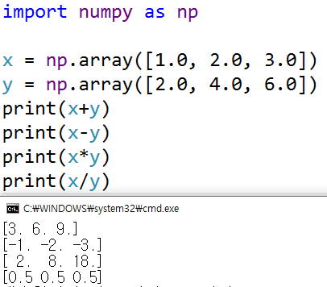
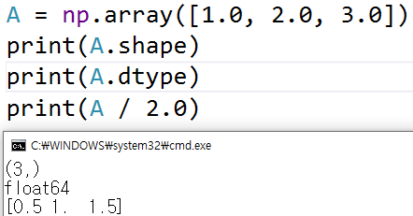
Numpy 모듈
넘파이의 산술연산
원소별 덧셈
원소별 곱셈
1차원 배열의 형상
배열에 담긴 자료의 타입(type)
1차원 배열과 수치 하나(스칼라값)의 조합으로 산술연산 수행

Slide 40
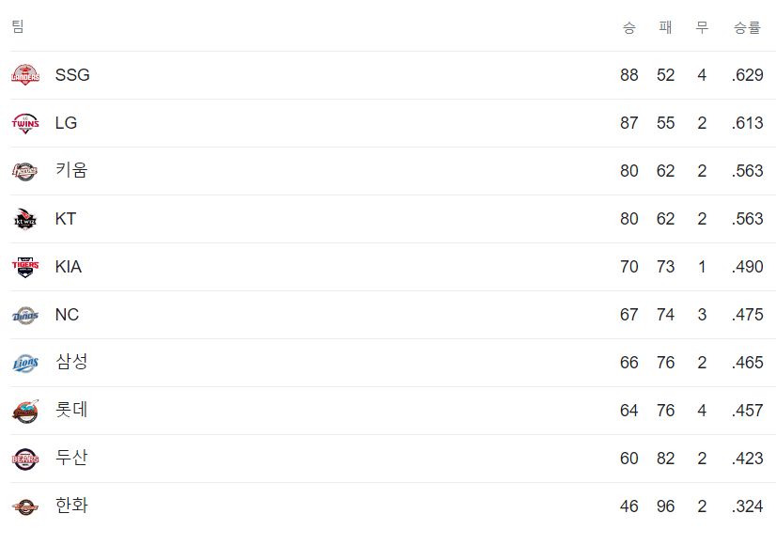
numpy 모듈 응용 예제
2022년 한국 프로야구 성적표

Slide 41
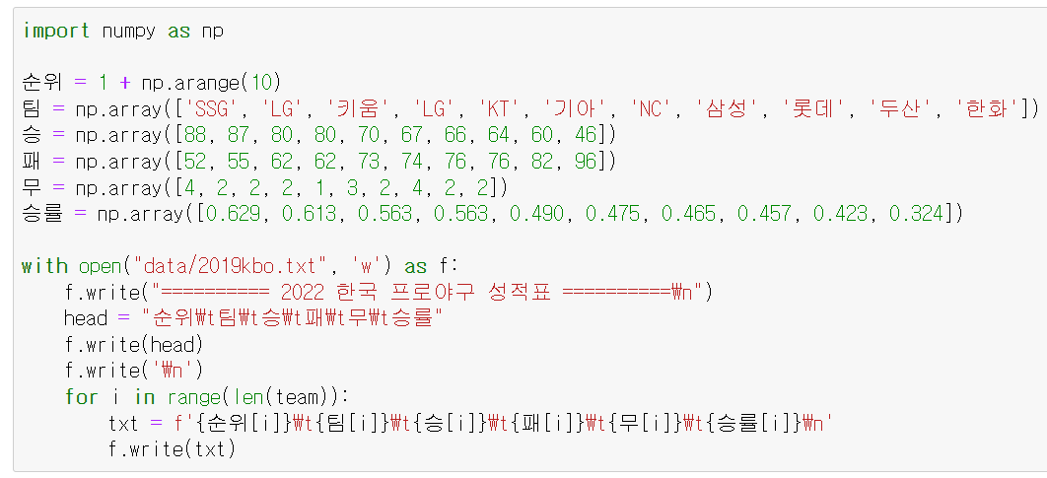
numpy 모듈 응용 예제
2022년 한국 프로야구 성적표

Slide 42

numpy 모듈 응용 예제
2022년 한국 프로야구 성적표

Slide 43

Numpy의 N차원 배열
넘파이의 N차원 배열
1차원 배열은 벡터(vector)라 함
2차원 배열은 행렬(matrix) – 수, 또는 문자를 괄호안에 직사각형 형태로 배열
3차원 배열은 텐서(tensor)라고 함

Slide 44

Numpy의 N차원 배열

Slide 45


Numpy의 N차원 배열
원소 접근
브로드캐스트
형상이 다른 배열끼리 연산 수행
1
2
10
20
1
2
10
20
10
40
*
=
*
=
3
4
3
4
10
20
30
80

Slide 46

서울시 운동을 하지 않는 이유 통계

Slide 47

서울시 운동을 하지 않는 이유 통계

Slide 48

서울시 운동을 하지 않는 이유 통계

Slide 49

서울시 운동을 하지 않는 이유 통계

Slide 50

서울시 운동을 하지 않는 이유 통계

Slide 51



서울시 운동을 하지 않는 이유 통계

Slide 52

서울시 운동을 하지 않는 이유 통계

Slide 53

서울시 운동을 하지 않는 이유 통계

Slide 54

서울시 운동을 하지 않는 이유 통계

Slide 55

서울시 운동을 하지 않는 이유 통계

Slide 56

서울시 운동을 하지 않는 이유 통계

Slide 57

서울시 운동을 하지 않는 이유 통계

Slide 58
서울시 운동을 하지 않는 이유 통계

